Slide 1
Naš planet Zemlja

Slide 2
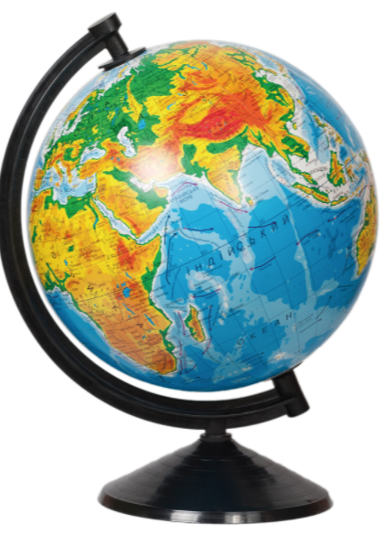
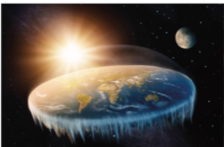
1. Što od navedenog prikazuje znanstveno utvrđeni oblik Zemlje?

Slide 3
TOČAN ODGOVOR!

Slide 4
NETOČAN ODGOVOR!

Slide 5
2. Kako se naziva zamišljena kružnica koja dijeli Zemlju na sjevernu i južnu polutku?
Ekvator
Početni meridijan
Pol
Sumračnica

Slide 6
TOČAN ODGOVOR!

Slide 7
NETOČAN ODGOVOR!

Slide 8
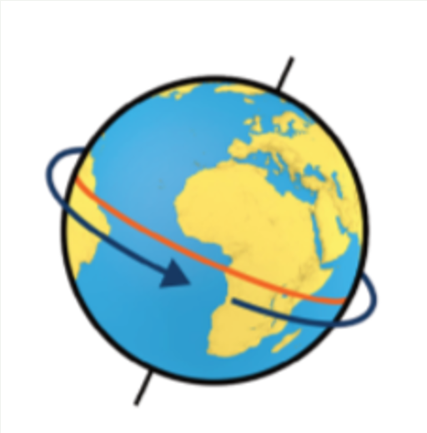
3. Kako se naziva kretanje Zemlje prikazano na slici?
Revolucija
Rotacija
Terminator

Slide 9
TOČAN ODGOVOR!

Slide 10
NETOČAN ODGOVOR!

Slide 11
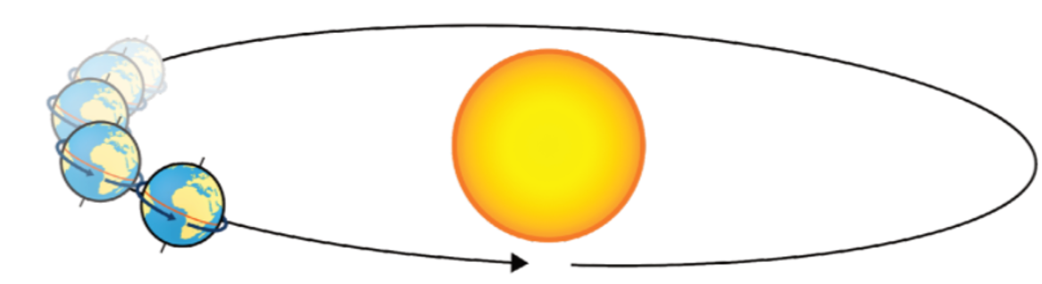
4. Koliko traje Zemljina kretnja prikazana na slici?
Dan
Tjedan
Godinu dana

Slide 12
TOČAN ODGOVOR!

Slide 13
NETOČAN ODGOVOR!

Slide 14
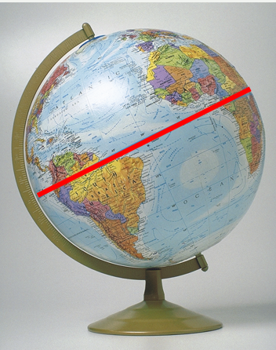
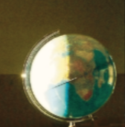

5. Koja od navedenih slika prikazuje model sumračnice?

Slide 15
TOČAN ODGOVOR!

Slide 16
NETOČAN ODGOVOR!

Slide 17

ČESTITAM!!!

